Slide 1
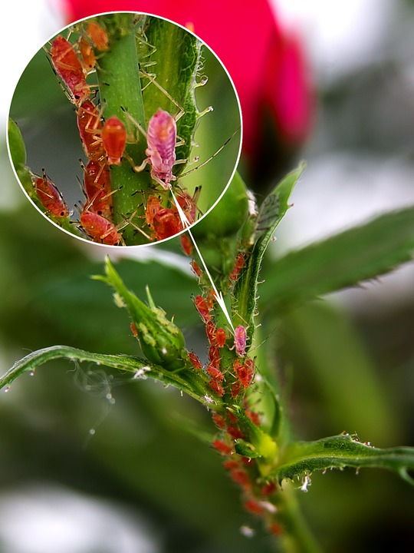
Insecticida
Preparado por:
Yuli Domínguez.
Portal Educa Panamá

Slide 2

Insecticida
Es un producto que tiene como fin controlar a los insectos mediante la inhibición de enzimas.

Slide 3
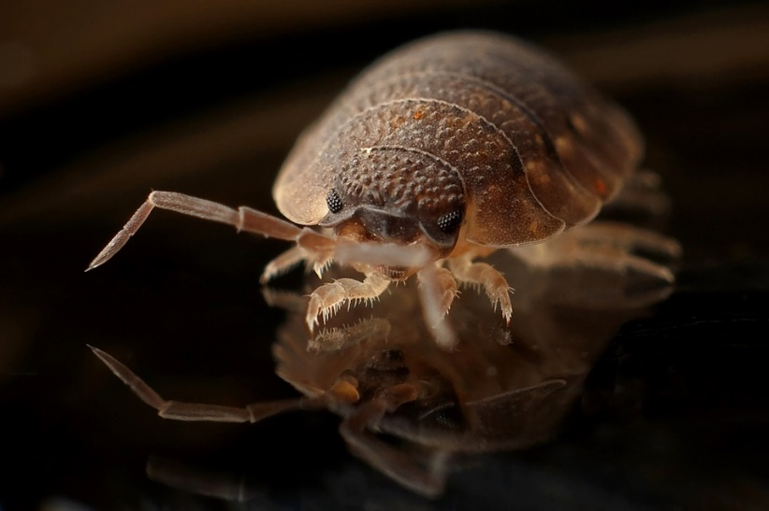
Origen del insecticida
El insecticida se origina del latín insectus que hace referencia a una determinada sustancia química para matar insectos.

Slide 4
El siglo del desarrollo potencial de la industria de las síntesis química
En el siglo XX se comenzó a producir y diseñar productos insecticidas de síntesis o sintéticos . En el siglo XXI comenzó el desarrollo de productos menos tóxicos.

Slide 5
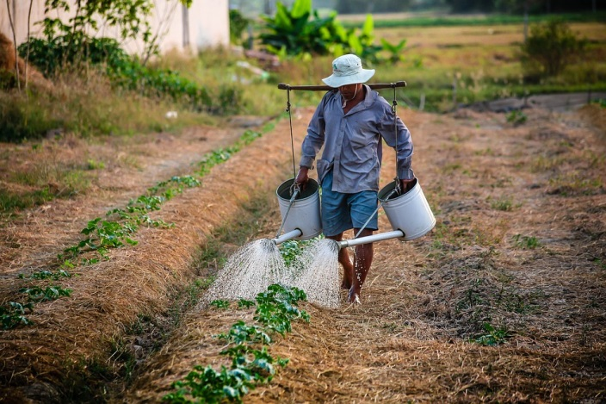
La importancia de los insecticidas
Los insecticidas ayudan a los agricultores a controlar las plagas de insectos.

Slide 6
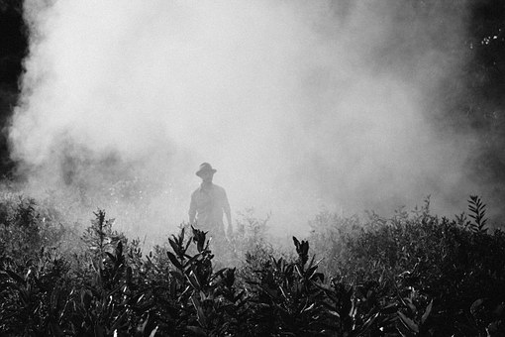
Los biocidas
Son aquellos productos que tienen como objetivo destruir, contrarrestar, neutralizar o impedir la acción o ejercer un control de otro tipo sobre organismos dañinos para la humanidad.

Slide 7

Características de los insecticidas
Biodegradables
No degradables
Alta o baja toxicidad
Alta o baja residualidad

Slide 8
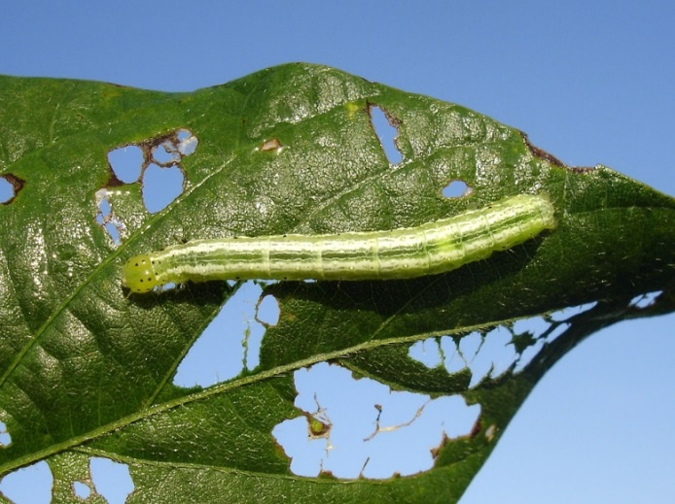
Mecanismo de acción de los insecticidas
Es la interacción de un insecticida y un órgano blanco, donde se va a producir un efecto o acción que por lo general se da por el contacto directo del producto y la alimentación del insecto a través de la planta.

Slide 9
Clasificación según el mecanismo de acción
Insecticida de contacto.
Insecticida sistémico.
Insecticida de ingestión.
Insecticidas combinados de ingestión y contacto.

Slide 10

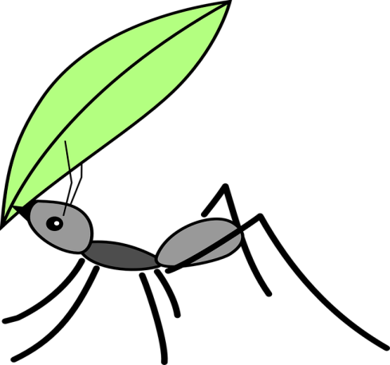
Insecticida de ingestión
Se incorpora el producto en las plantas.

Slide 11
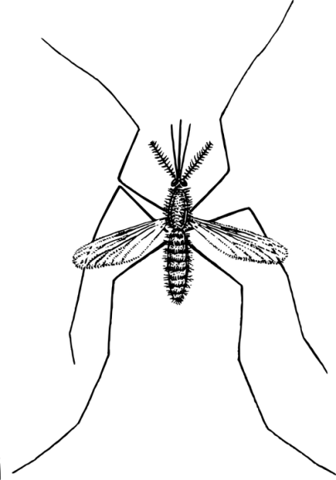

Insecticida de contacto
Es cuando un insecticida ataca al insecto directamente.

Slide 12
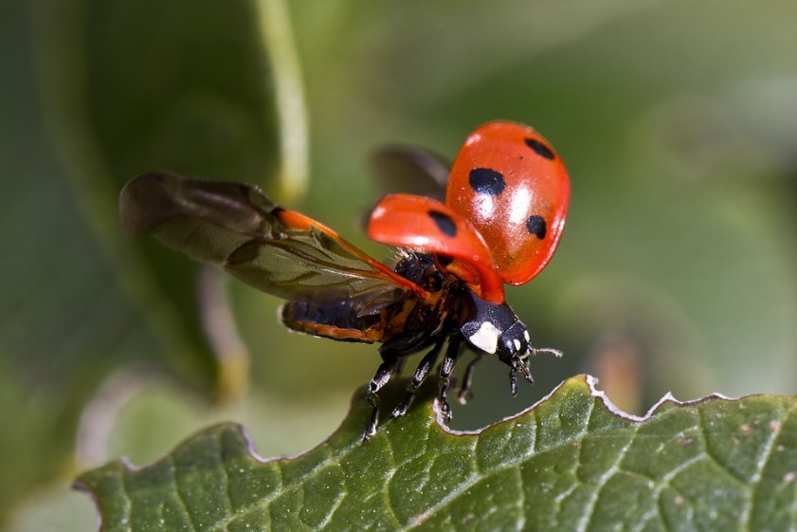
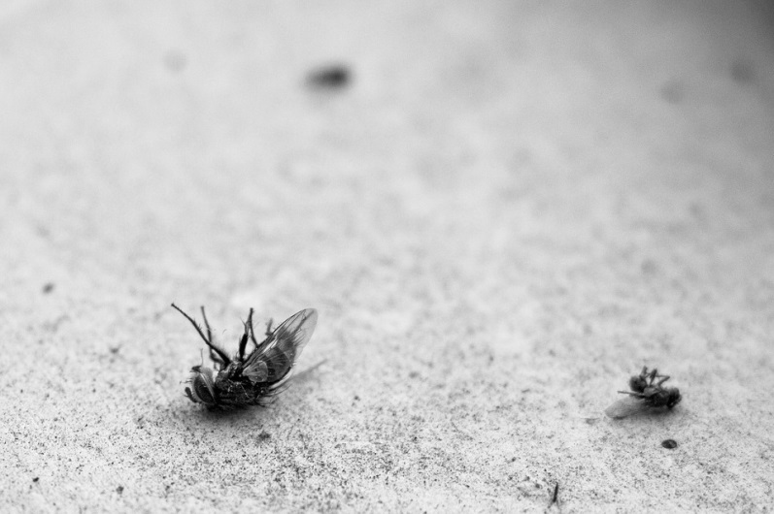
Insecticidas combinados de ingestión y contacto
Es la unión sinérgica (participación de varios elementos para realizar una función específica) de dos insecticidas.

Slide 13
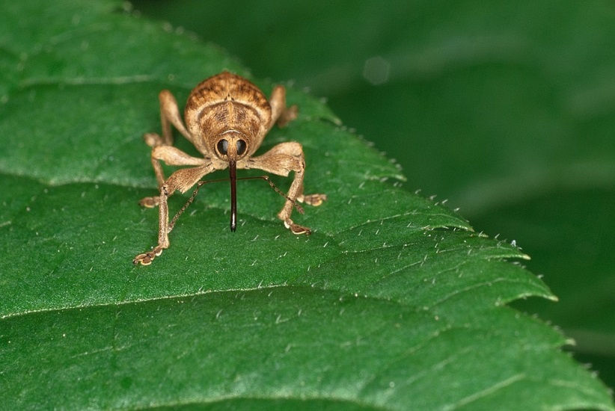
Insecticida sistémico
Es un insecticida que actúa lentamente dentro del cuerpo del insecto.

Slide 14
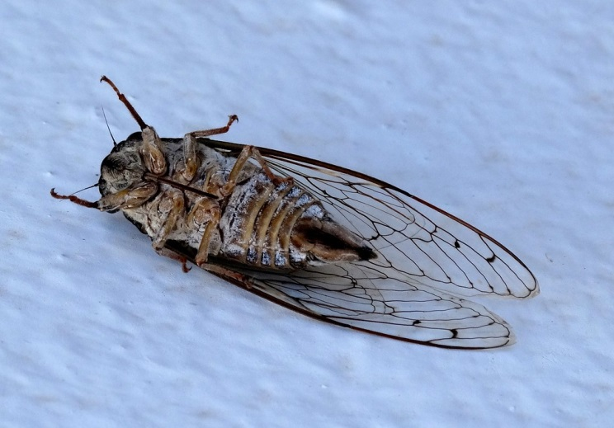
Acción del insecticida sobre el organismo blanco o target
El insecto muere lentamente.
El insecto deja de alimentarse y posteriormente fallece.
Impide el crecimiento del insecto.

Slide 15
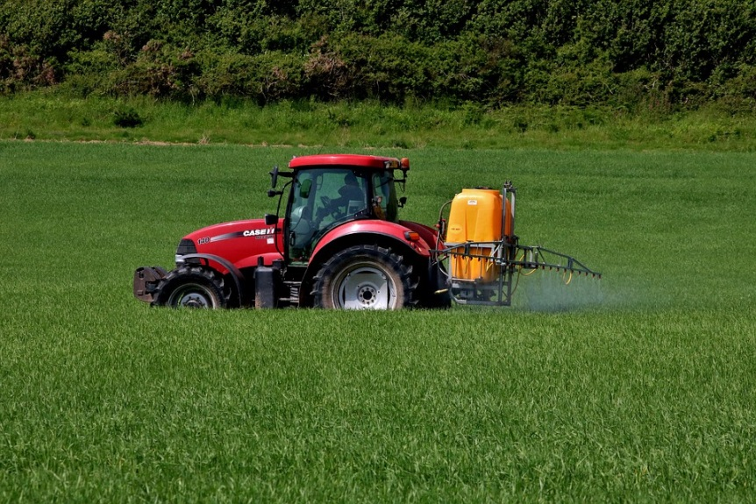
Tipos de insecticidas
Hay dos tipos de insecticidas:
Insecticidas convencionales
Insecticidas bio-racionales.

Slide 16
Convencionales
Este proceso altera los nervios de los animales, causando que los músculos se contraigan hasta el punto de ocasionar un infarto.
A este tipo de insecticidas pertenecen los siguientes:
Organofosforados
Carbamatos
Piretroides.

Slide 17
Organofosforados
Están formados por compuestos orgánicos de ácido fosfórico el cual corresponde a un átomo de ácido fosfórico el cual se puede reemplazar por el azufre.

Slide 18
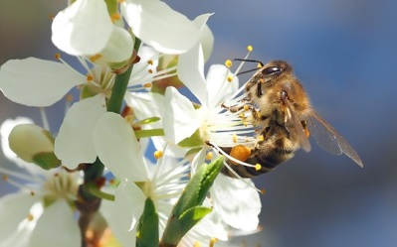
Carbamato
Es un insecticida menos tóxico para los animales y humanos, el cual es utilizado en la agricultura y en la jardinería.

Slide 19
Piretrinas
Son insecticidas naturales, el cual se extrae del chrisantemum cinaerifolium.
Se utiliza en la agricultura, pero al pasar el tiempo ha disminuido su efectividad , esto se debe a que los rayos solares degradan el producto fácilmente.

Slide 20
Bio-racionales
Sustancias de origen natural, que en gran parte no son obtenidos por síntesis química, se caracterizan por tener una acción particular para cada insecto.

Slide 21
